Slide 1
Голокост
Підготувала:
учениця 11 класу
Дніпропетровської
СЗШ № 37
Шуміліна Олександра

Slide 2
Зміст
Голокост
Періодизація голокосту
Становище євреїв напередодні Другої світової війни
Становище євреїв під час війни
Гетто
Масові розстріли
Знищення євреїв на українських землях
Кінець війни
Висновок

Slide 3
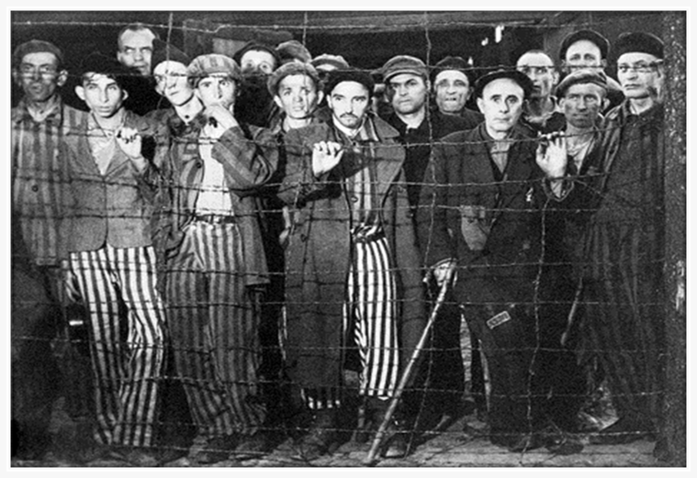
Голокост
— переслідування і масове знищення євреїв і циган у Німеччині під час Другої світової війни
Заручники концентраційного табору «Бухенвальд». Ваймар, Тюрингія, Німеччина.
Як жертв Голокосту зазвичай сприймають також інші етнічні та соціальні спільноти, яких нацисти переслідували і знищували за приналежність до цих спільнот . Тобто, у ширшому розумінні, голокост — систематичне переслідування і знищення людей за ознакою їх расової, етнічної, національної приналежності, сексуальної орієнтації або генетичного типу як неповноцінних, шкідливих.

Slide 4
Періодизація голокосту
Коротка єврейська енциклопедія розглядає голокост в 4 етапи:
Січень 1933 — серпень 1939 — з моменту, коли Гітлер став рейхсканцлером Німеччини і до нападу на Польщу
Вересень 1939 — червень 1941 — з моменту включення західної Польщі до складу рейху і створення «Генерал-губернаторства» до нападу на СРСР
Червень 1941 — осінь 1943 — з моменту нападу на СРСР і до повного знищення гетто на його території
Зима 1943 — травень 1945 — з початку масової депортації євреїв Західної Європи до таборів смерті і до кінця війни.

Slide 5
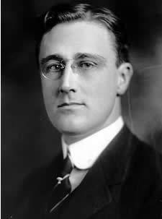
Становище євреїв у Німеччині напередодні Другої світової війни
Незважаючи на явно дискримінаційну політику щодо євреїв, геноцид розпочався далеко не відразу після приходу нацистів до влади.
Міжнародна конференція з питань біженців у Евіані (Франція) в липні 1938 року, скликана з ініціативи президента США Франкліна Рузвельта, закінчилася повним провалом. Крім Домініканської республіки, жодна з 32 країн, що брали в ній участь, не дала біженцям із Німеччини та Австрії ні найменшого шансу.
Франклін Рузвельт
32-й президент США
(4 березня 1933 — 12 квітня 1945)

Slide 6
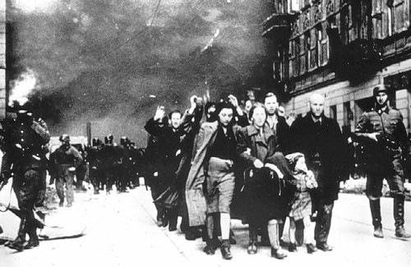
Антиєврейська істерія в Німеччині призвела у 1938 році (в ніч з 9 на 10 листопада) до масових погромів, що ввійшли в історію як «Кришталева ніч» (через друзки скла, якими були всипані вулиці німецьких міст). Саме Кришталева ніч поклала початок Голокосту.
У 1933–1939 роках з Німеччини та Австрії втекло 330 000 євреїв. Близько 110 000 єврейських біженців вирвались із Німеччини та Австрії в сусідні країни, але піддавалися переслідуванням вже під час війни.
Погроми на вулицях Кришталевої ночі

Slide 7
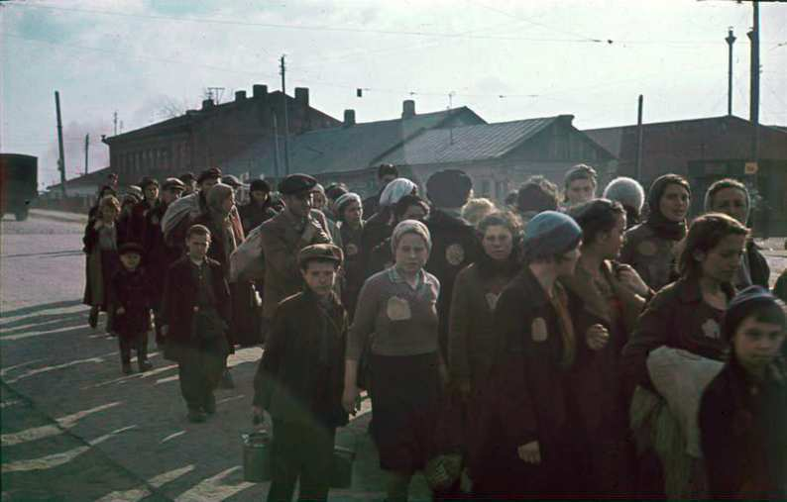
Становище євреїв під час війни. Гетто
З початком Другої світової війни нацисти захопили країни та області з місцями компактного проживання єврейського населення — Польщу, Прибалтику, Україну, Білорусію.
У великих містах створювались єврейські гетто, куди зганялося все єврейське населення міста і околиць. Найбільше гетто було створено у Варшаві — у ньому містилося до 480 000 євреїв.
На території СРСР найбільшими гетто були Львівське гетто (409 тисяч чоловік) і Мінське гетто (близько 100 тисяч чоловік)
Колона в'язнів мінського гетто на вулиці.

Slide 8
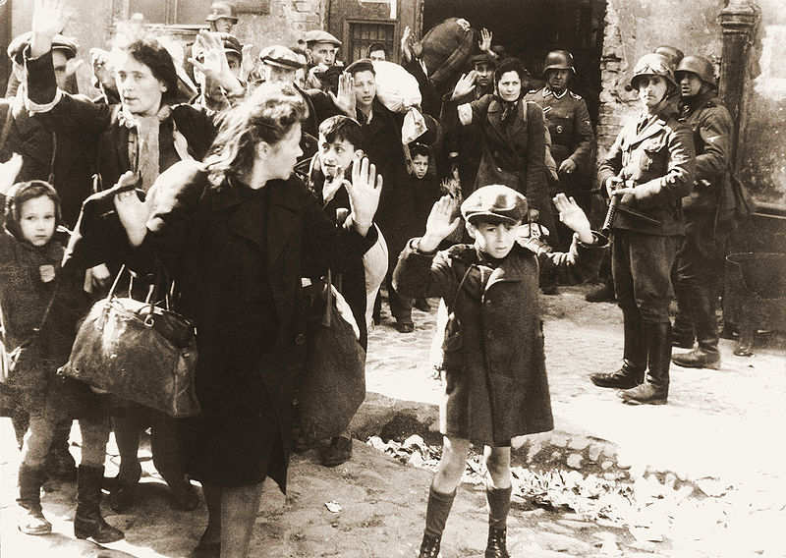
Масові розстріли
Заручники Варшавського гетто
Єврейське населення СРСР знищувалося, як правило, безпосередньо в місцях його проживання . По всій Прибалтиці, Україні, Білорусі, Польщі майже біля кожного невеликого міста, знаходяться «ями» — яри, куди зганяли і розстрілювали чоловіків, жінок, дітей.

Slide 9
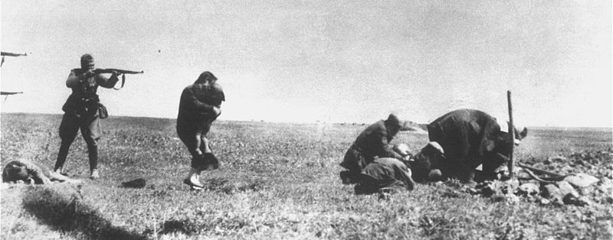
Знищення євреїв на українських землях
На Західній Україні німці і місцеве населення влаштували погроми вже наприкінці червня — початку липня 1941 р. У Львові 30 червня — 3 липня було вбито чотири тисячі євреїв, а 25-27 липня — близько двох тисяч. Через кілька днів після захоплення німцями Луцьку там було вбито дві тисячі євреїв; з двадцяти семи тисяч євреїв Рівного двадцять одна тисяча була вбита в листопаді 1941 р.
Розстріл євреїв нацистами під Києвом. Україна. 1942 р.

Slide 10
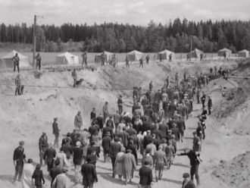
Бабин Яр – урочище на Північно-Західній околиці Києва.
Тут було знищено близько 100 тис. осіб.
Євреї центральної та східної України, яким не вдалося евакуюватися до приходу німців, потрапили в руки нацистів і розділили долю єврейського населення східноєвропейських областей – піддалися знищенню через масові розстріли.

Slide 11
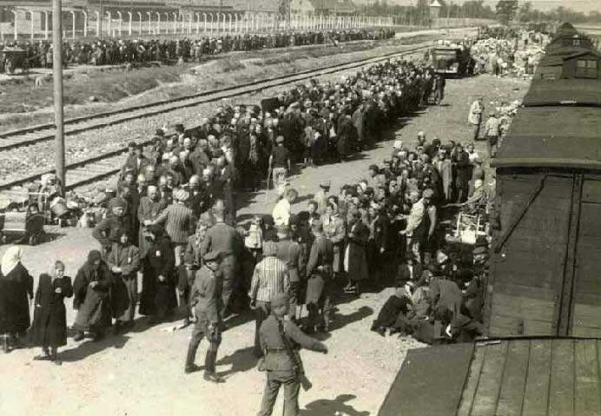
Після заняття німцями наприкінці жовтня 1941 р. майже всього Криму, було вбито за активного сприяння місцевого населення близько п'яти тисяч кримських євреїв і ще близько вісімнадцяти тисяч єврейських жителів.
Заручники німецького концентраційного табору Аушвіц.
Освенцім, Польща

Slide 12
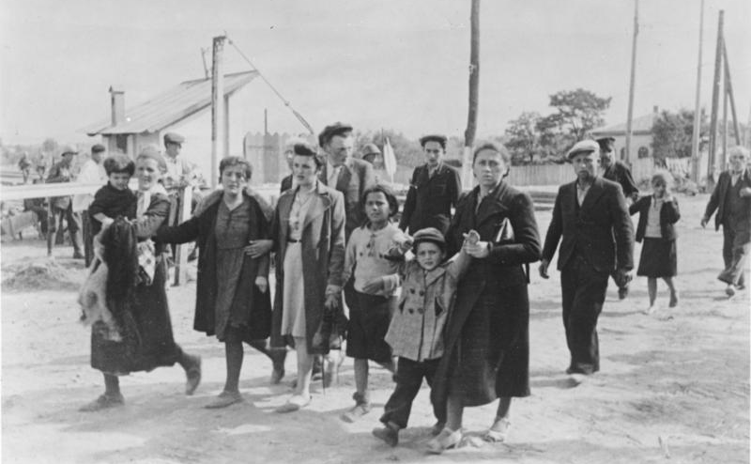
Кінець війни
На думку деяких дослідників, програма винищення євреїв у 1943–1945 рр. була виконана на дві третини. У 1943 р. Гіммлер віддав наказ про використання праці уцілілих євреїв в інтересах ведення війни..
На останньому етапі війни, коли неминучість поразки Німеччини вже не викликала сумнівів, деякі нацистські керівники намагалися використовувати євреїв для встановлення зв'язку з союзниками, в той час як інші продовжували вимагати тотального знищення тих, хто ще залишався в живих.

Slide 13
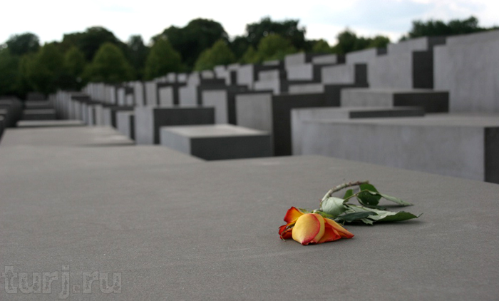
Меморіал жертвам Голокосту.
Берлін, Німеччина.
Голокост - один з найжахливіших злочинів Другої Світової війни, скоєних нацистами. Ми не повинні забувати про нього, щоб подібні злочини більше ніколи не повторювалися.

Slide 14
Дякую за увагу!

